Slide 1
Representar fracciones como división usando modelos
3
Lección 3
Pregunta clave
¿Son útiles los diagramas de cinta para representar la división? ¿Cómo?
Notes:
Agenda
Fluidez 10 min
Presentar 5 min
Aprender 35 min
Representar un problema verbal con un cociente entre 1 y 2 usando un diagrama de cinta
Representar un problema verbal con un cociente menor que 1 usando un diagrama de cinta
Representar un problema verbal con un cociente mayor que 2 usando un diagrama de cinta
Grupo de problemas
Concluir 10 min

Slide 2
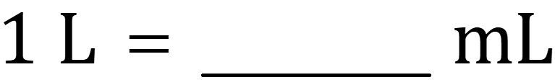
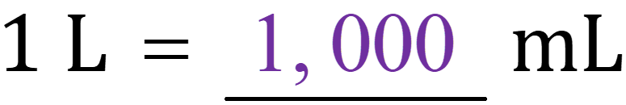
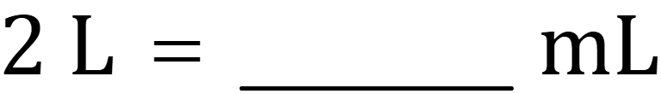
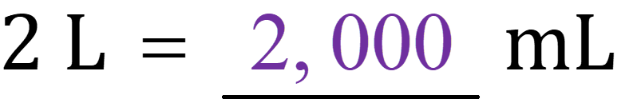
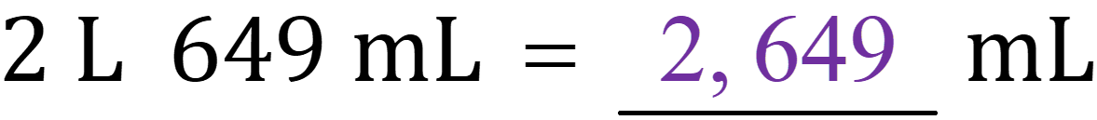
Fluidez
Respuesta a coro: Convertir unidades métricas (1 de 3)
La animación comienza aquí; presione la barra de espacio para ver la respuesta.
La animación termina aquí.
Notes:
[Muestre 1 L = ______ mL.]
¿1 litro es igual a cuántos mililitros? Levanten la mano cuando sepan la respuesta].
[Espere hasta que la mayor parte de la clase haya levantado la mano y, luego, dé la señal para que respondan].
[Muestre la ecuación completa].
Cuando dé la señal, lean la ecuación. ¿Comenzamos?
[Continúe el proceso con 2 L = ___ mL y 2 L 649 mL = ___ mL].

Slide 3
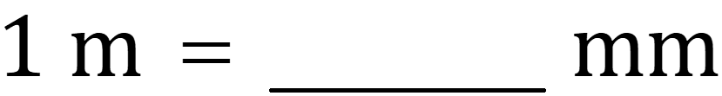
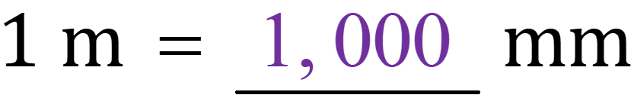
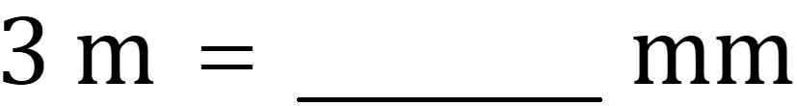
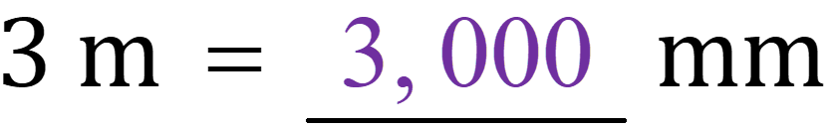
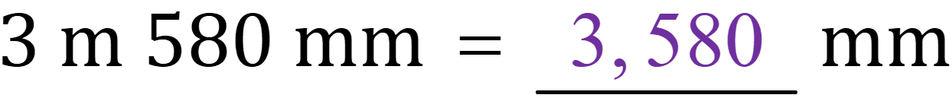
Fluidez
Respuesta a coro: Convertir unidades métricas (2 de 3)
La animación comienza aquí; presione la barra de espacio para ver la respuesta.
La animación termina aquí.
Notes:
[Muestre 1 m = ______ mm].
¿1 metro es igual a cuántos mililitros? Levanten la mano cuando sepan la respuesta.
[Espere hasta que la mayor parte de la clase haya levantado la mano y, luego, dé la señal para que respondan].
[Muestre la ecuación completa].
Cuando dé la señal, lean la ecuación. ¿Comenzamos?
[Continúe el proceso con 3 m = ___ mm y 3 m 580 mm = ___ mm].

Slide 4
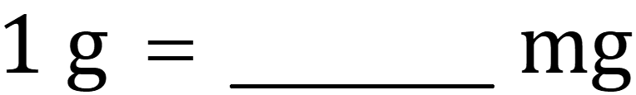

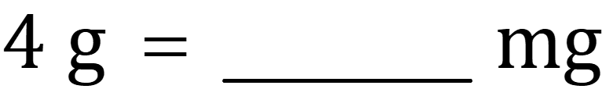
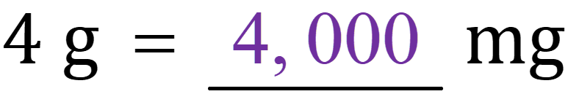
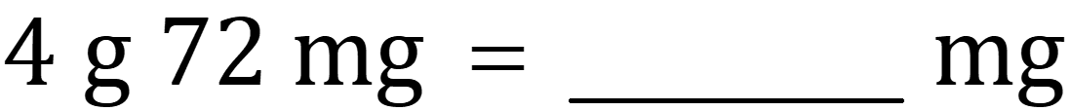
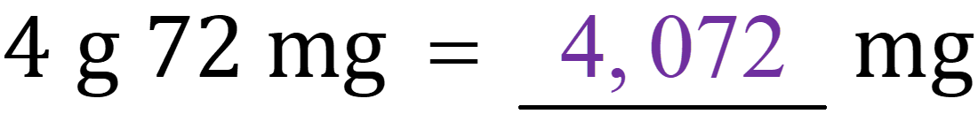
Fluidez
Respuesta a coro: Convertir unidades métricas (3 de 3)
La animación comienza aquí; presione la barra de espacio para ver la respuesta.
La animación termina aquí.
Notes:
[Muestre 1 g = ______ mg].
¿1 gramo es igual a cuántos mililitros? Levanten la mano cuando sepan la respuesta.
[Espere hasta que la mayor parte de la clase haya levantado la mano y, luego, dé la señal para que respondan].
[Muestre la ecuación completa].
Cuando dé la señal, lean la ecuación. ¿Comenzamos?
[Continúe el proceso con 4 g = ___ mg y 4 g 72 mg = ___ mg].

Slide 5
Fluidez
Contar de un cuarto en un cuarto en la recta numérica
Video Contar de un cuarto en un cuarto en la recta numérica: del 0 al 3
Notes:
[Haga clic en el nombre del video en la diapositiva para acceder al video].
[Muestre la recta numérica].
¿Qué unidad fraccionaria muestra la recta numérica? Levanten la mano cuando sepan la respuesta.
Usen la recta numérica para contar hacia delante de un cuarto en un cuarto hasta 12 cuartos. Empiecen diciendo 0 cuartos. ¿Comenzamos?
[Muestre las fracciones en la recta numérica, una a la vez, mientras sus estudiantes cuentan].
Ahora, vuelvan a contar hacia delante de un cuarto en un cuarto. Esta vez, expresen las fracciones como números enteros cuando sea posible. Empiecen diciendo 0. ¿Comenzamos?
[Muestre las fracciones en la recta numérica, una a la vez, mientras sus estudiantes cuentan].
Ahora, vuelvan a contar hacia delante de un cuarto en un cuarto. Esta vez, expresen las fracciones como números enteros y números mixtos cuando sea posible. Empiecen diciendo 0. ¿Comenzamos?
[Muestre los números en la recta numérica, una a la vez, mientras sus estudiantes cuentan].

Slide 6
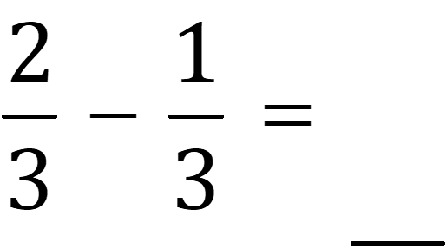
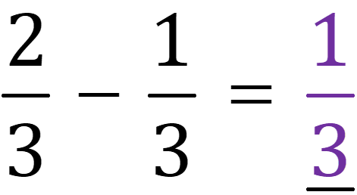
Fluidez
Intercambio con la pizarra blanca: Restar fracciones (1 de 8)
La animación comienza aquí; presione la barra de espacio para ver la respuesta.
La animación termina aquí.
Notes:
[Muestre − = ______ ].
Escriban la ecuación y complétenla. Cuando sea posible, expresen la diferencia como un número entero.
[Dé tiempo a sus estudiantes para que trabajen. Cuando la mayoría de la clase haya terminado, dé la señal para que muestren sus pizarras blancas. Ofrezca una retroalimentación específica en el momento. Si hay estudiantes que necesitan corregir su trabajo, valide brevemente sus correcciones después].
[Muestre la respuesta].

Slide 7
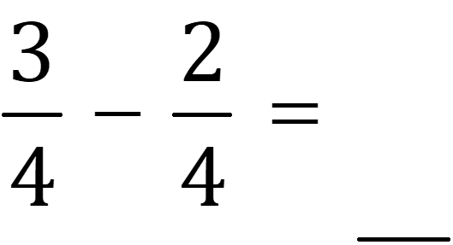
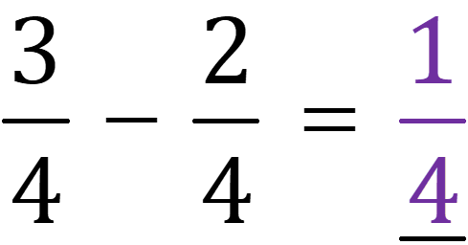
Fluidez
Intercambio con la pizarra blanca: Restar fracciones (2 de 8)
La animación comienza aquí; presione la barra de espacio para ver la respuesta.
La animación termina aquí.
Notes:
[Muestre − = ______ ].
Escriban la ecuación y complétenla. Cuando sea posible, expresen la diferencia como un número entero.
[Muestre la respuesta].

Slide 8
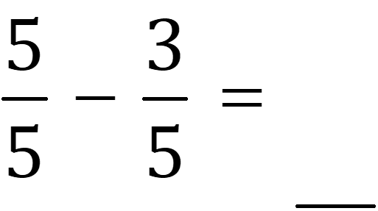
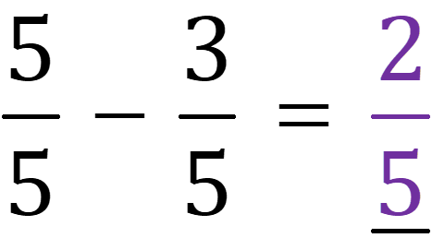
Fluidez
Intercambio con la pizarra blanca: Restar fracciones (3 de 8)
La animación comienza aquí; presione la barra de espacio para ver la respuesta.
La animación termina aquí.
Notes:
[Muestre − = ______ ].
Escriban la ecuación y complétenla. Cuando sea posible, expresen la diferencia como un número entero.
[Muestre la respuesta].

Slide 9
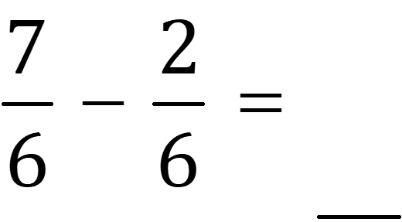
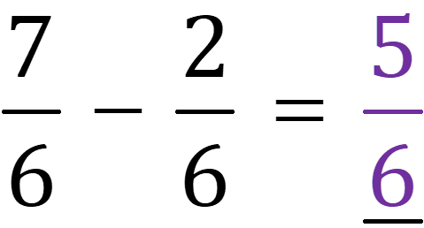
Fluidez
Intercambio con la pizarra blanca: Restar fracciones (4 de 8)
La animación comienza aquí; presione la barra de espacio para ver la respuesta.
La animación termina aquí.
Notes:
[Muestre − = ______ ].
Escriban la ecuación y complétenla. Cuando sea posible, expresen la diferencia como un número entero.
[Muestre la respuesta].

Slide 10
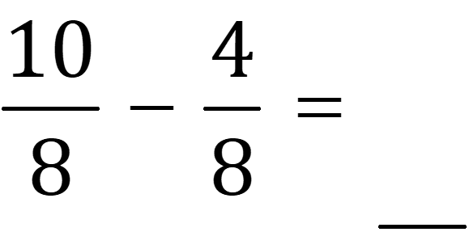
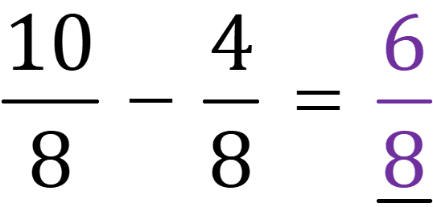
Fluidez
Intercambio con la pizarra blanca: Restar fracciones (5 de 8)
La animación comienza aquí; presione la barra de espacio para ver la respuesta.
La animación termina aquí.
Notes:
[Muestre − = ______ ].
Escriban la ecuación y complétenla. Cuando sea posible, expresen la diferencia como un número entero.
[Muestre la respuesta].

Slide 11
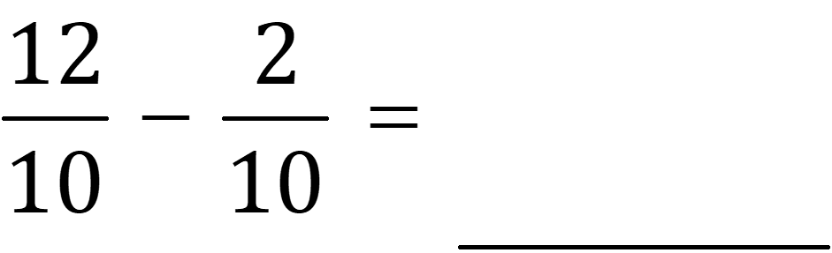
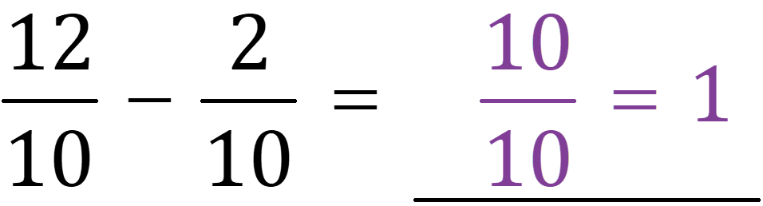
Fluidez
Intercambio con la pizarra blanca: Restar fracciones (6 de 8)
La animación comienza aquí; presione la barra de espacio para ver la respuesta.
La animación termina aquí.
Notes:
[Muestre − = ______ ].
Escriban la ecuación y complétenla. Cuando sea posible, expresen la diferencia como un número entero.
[Muestre la respuesta].

Slide 12
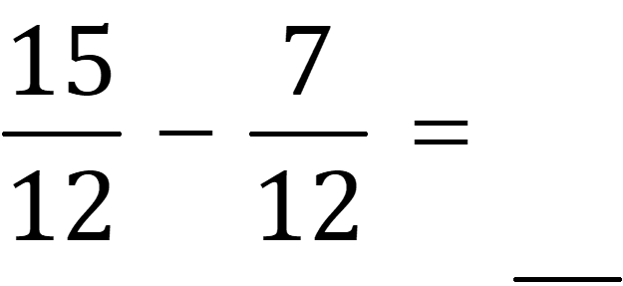
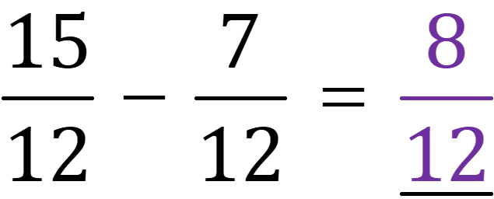
Fluidez
Intercambio con la pizarra blanca: Restar fracciones (7 de 8)
La animación comienza aquí; presione la barra de espacio para ver la respuesta.
La animación termina aquí.
Notes:
[Muestre − = ______ ].
Escriban la ecuación y complétenla. Cuando sea posible, expresen la diferencia como un número entero.
[Muestre la respuesta].

Slide 13
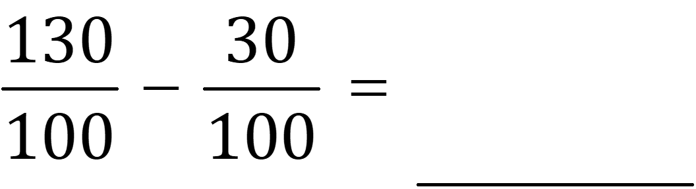
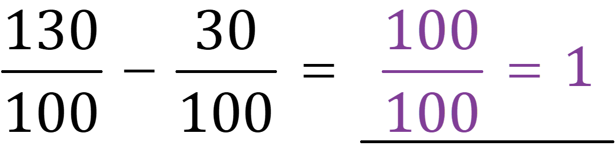
Fluidez
Intercambio con la pizarra blanca: Restar fracciones (8 de 8)
La animación comienza aquí; presione la barra de espacio para ver la respuesta.
La animación termina aquí.
Notes:
[Muestre − = ______ ].
Escriban la ecuación y complétenla. Cuando sea posible, expresen la diferencia como un número entero.
[Muestre la respuesta].

Slide 14
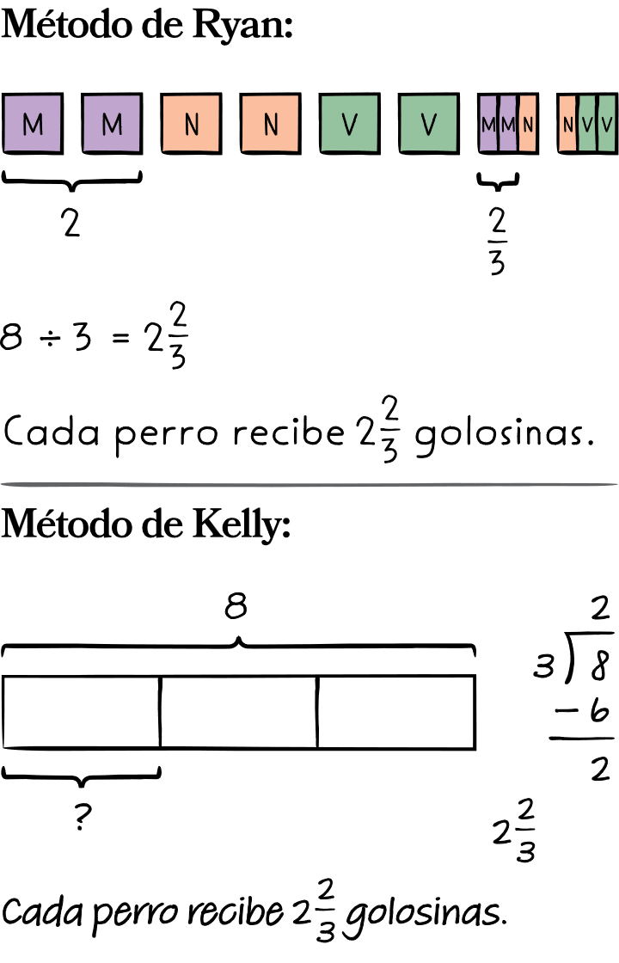
Presentar
8 golosinas se reparten, en partes iguales, entre 3 perros.
¿Cuántas golosinas recibe cada perro?
La animación comienza aquí; presione la barra de espacio para ver la respuesta.
La animación termina aquí.
Notes:
[Muestre el problema: 8 golosinas se reparten, en partes iguales, entre 3 perros. ¿Cuántas golosinas recibe cada perro?]
[Muestre el ejemplo de trabajo y, luego, invite a la clase a usar la rutina Pensar-Trabajar en parejas-Compartir para analizar lo que observan sobre el trabajo de Ryan y Kelly].
El método de Ryan muestra cómo usar un modelo para resolver el problema. El método de Kelly muestra cómo usar un modelo para comprender el problema.
[Pida a la clase que use la rutina Pensar-Trabajar en parejas-Compartir para conversar sobre cuándo podría ser más útil usar cada método].
[Presente el trabajo que van a hacer en el siguiente segmento para establecer una transición].
Hoy, usaremos diagramas de cinta para representar y resolver problemas verbales de división.

Slide 15
Aprender
Representar un problema verbal con un cociente entre 1 y 2 usando un diagrama de cinta
Usa el proceso Lee-Dibuja-Escribe para resolver los problemas.
La Sra. Song vierte 5 litros de agua, en partes iguales, en 4 recipientes. ¿Cuántos litros de agua hay en 1 recipiente?
Notes:
[Pida a sus estudiantes que vayan al problema 1 en sus libros. Anime a sus estudiantes a registrar su razonamiento en forma vertical cuando hallan los cocientes].
[Lea el problema a coro con la clase y anime a sus estudiantes a visualizar la situación mientras escuchan. Pida a sus estudiantes que lean el problema otra vez. Pídales que dejen de leer y dibujen cada vez que se proporciona nueva información. Mientras demuestra cómo dibujar y rotular, pida a sus estudiantes que hagan lo mismo].
[Lea la primera parte del problema con la clase y deténgase en la palabra agua].
¿Podemos dibujar algo? ¿Qué podemos trazar?
[Invite a la clase a que se reúna y converse en parejas y, luego, invite a quienes se ofrezcan a compartir su razonamiento].
[Habrá quienes sugieran representar con un dibujo 5 objetos que representen 5 litros y, luego, dividir cada objeto en 4 partes iguales. Señale que pueden intentar el método de Kelly de la sección Presentar y dibujar un diagrama de cinta para comprender el problema. Luego, ayude a la clase a representar 5 litros con un diagrama de cinta].
¿Qué sabemos hasta ahora?
Entonces, dibujaré y rotularé un diagrama de cinta para representar 5 litros de agua.
[Dibuje y rotule un diagrama de cinta. Continúe leyendo la primera oración del problema].
Ahora tenemos más información. ¿Qué otra información conocemos?
¿Podemos dibujar algo para representar la información adicional? ¿Qué podemos trazar?
[Divida el diagrama de cinta en 4 partes iguales].
Sabemos que estas 4 partes son iguales a 5 litros. ¿Qué representa 1 parte?
[Lea el resto del problema en voz alta].
¿Qué se pide en la pregunta?
Cada parte del diagrama de cinta representa 1 recipiente. Si hallamos el valor de 1 parte, sabremos cuántos litros de agua hay en 1 recipiente. Rotulemos 1 parte con un signo de interrogación para representar la parte desconocida del problema.
[Rotule la primera parte del diagrama de cinta con un signo de interrogación].
El problema nos pide que hallemos cuántos litros de agua hay en 1 recipiente. ¿Cómo podemos hallar esa cantidad?
Ahora, escribamos una ecuación para representar lo que vemos en el diagrama de cinta.
[Escriba 5 ÷ 4 = debajo del diagrama de cinta].
¿Cada recipiente tiene más de 1 litro de agua o menos de 1 litro de agua? ¿Cómo lo saben?
Estimemos entre qué dos números enteros está nuestro cociente.
¿Cómo sabemos que el cociente no es mayor que 2?
¿Qué número mixto es igual a ?
¿Es razonable el cociente? ¿Cómo lo saben?
¿Tiene más sentido expresar nuestra respuesta como o como 1 ? ¿Por qué?
[Pida a la clase que escriba una oración completa para responder la pregunta. Recuérdeles que deben incluir la unidad litros en el enunciado].
[Considere hacer las siguientes preguntas:
¿Qué les indica el diagrama de cinta acerca del contexto?
¿Qué situaciones del mundo real se pueden representar con un diagrama de cinta?
¿La solución que hallaron tiene sentido desde el punto de vista matemático?]

Slide 16
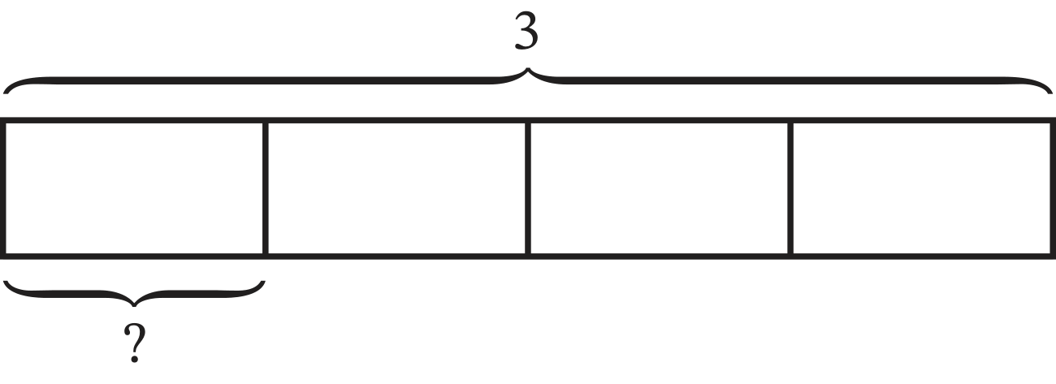
Aprender
Representar un problema verbal con un cociente menor que 1 usando un diagrama de cinta
El Sr. Pérez vierte 3 litros de agua, en partes iguales, en 4 recipientes. ¿Cuántos litros de agua hay en 1 recipiente?
La animación comienza aquí; presione la barra de espacio para ver la respuesta.
La animación termina aquí.
Notes:
[Pida a sus estudiantes que vayan al problema 2 y que lean el problema y trabajen en parejas para dibujar un diagrama de cinta que represente el problema].
[Mientras sus estudiantes dibujan, recorra el salón de clases y anímelos a pensar qué cantidad es el total y qué cantidad representa el número de grupos iguales].
[Cuando la mayor parte de la clase haya terminado, muestre el diagrama de cinta. Pida a sus estudiantes que usen la rutina Pensar-Trabajar en parejas-Compartir para analizar de qué manera las cantidades y la parte desconocida están representadas en el diagrama de cinta].
[Pida a sus estudiantes que corrijan sus modelos según sea necesario].
[Pida a la clase que use el diagrama de cinta para escribir y resolver una ecuación. Anime a sus estudiantes a estimar entre qué dos números enteros está el cociente. Mientras la clase termina, invite a sus estudiantes a conversar sobre el cociente].
¿Cuál es el cociente y qué representa en este problema?
¿Cómo saben que el cociente es razonable?
¿Tiene sentido que el cociente sea menor que 1? ¿Por qué?

Slide 17
Aprender
Representar un problema verbal con un cociente mayor que 2 usando un diagrama de cinta (1 de 2)
El Sr. Evans vierte 11 litros de agua, en partes iguales, en 4 recipientes. ¿Cuántos litros de agua hay en 1 recipiente?
Notes:
[Pida a sus estudiantes que vayan al problema 3 y lo lean. Pídales que trabajen en parejas y resuelvan el problema usando el proceso Lee-Dibuja-Escribe].
[Reúna a la clase y comente la solución].
¿Cómo organizaron el diagrama de cinta?
¿Qué expresión de división pueden usar para resolver el problema?
¿Dejaron el cociente como una fracción mayor que 1 o lo escribieron como un número mixto? ¿Por qué?
¿Cuántos litros de agua hay en 1 recipiente?
¿Cómo saben que el cociente es razonable?

Slide 18
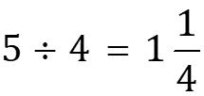
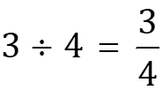
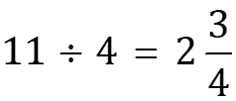
Aprender
Representar un problema verbal con un cociente mayor que 2 usando un diagrama de cinta (2 de 2)
Notes:
[Muestre las siguientes ecuaciones:
5 ÷ 4 = 1
3 ÷ 4 =
11 ÷ 4 = 2 ]
[Pida a la clase que use la rutina Pensar-Trabajar en parejas-Compartir para analizar las semejanzas y diferencias que observan en las ecuaciones].
[Guíe a sus estudiantes para que reconozcan cómo cambiar el total y mantener igual el número de partes cambia el cociente].
[Pida a la clase a que se reúna y converse en parejas acerca de las preguntas y los planteamientos que siguen:
Si el número de partes se mantiene igual, pero la cantidad de agua se duplica, ¿qué sucede con el cociente?
Si el número de partes se mantiene igual, pero la cantidad de agua se divide por la mitad, ¿qué sucede con el cociente?]

Slide 19
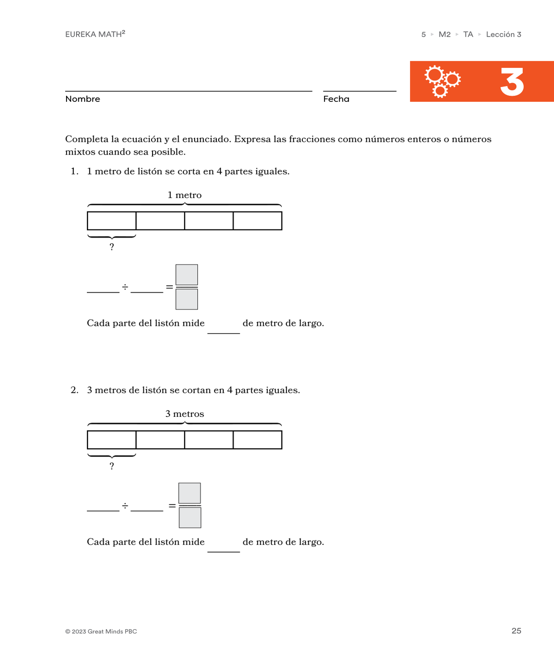
Aprender
Grupo de problemas (1 de 4)
Notes:
[Para mostrar una versión de tamaño completo de esta imagen, acceda al PDF en la plataforma digital].
[Diferencie el grupo de problemas seleccionando problemas que cada estudiante pueda terminar de forma independiente dentro del tiempo dado. Los problemas están organizados de simples a complejos].

Slide 20
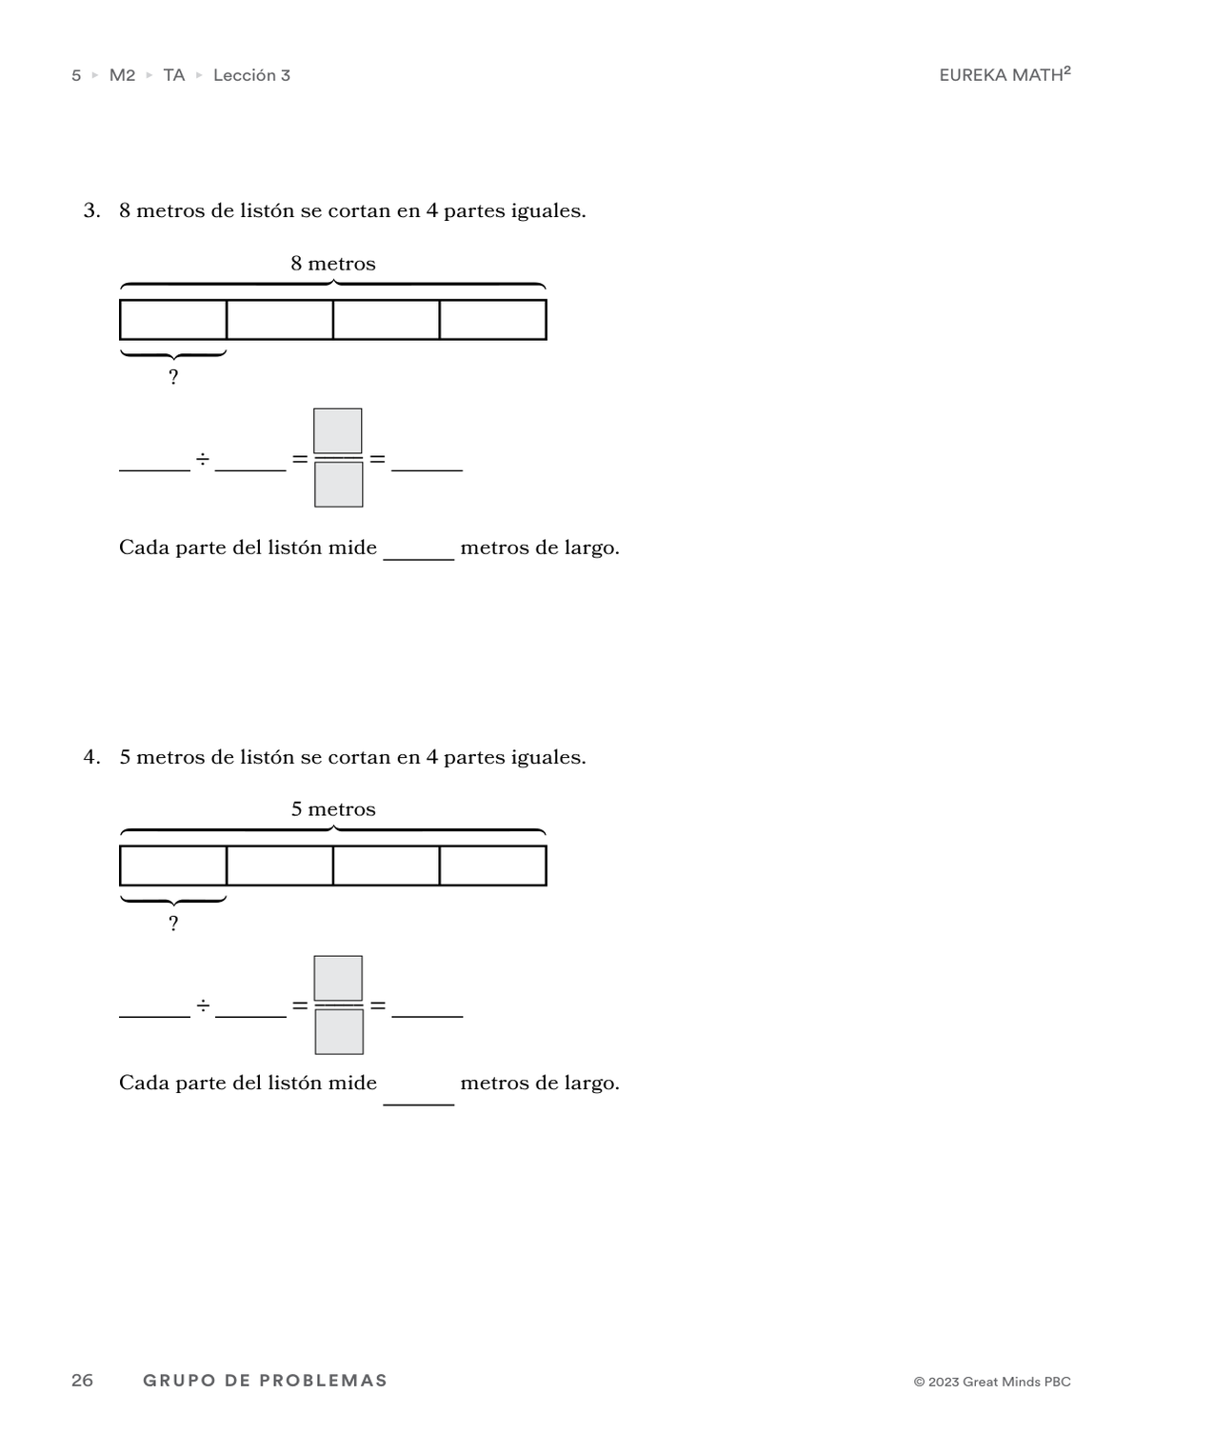
Aprender
Grupo de problemas (2 de 4)
Notes:
[Para mostrar una versión de tamaño completo de esta imagen, acceda al PDF en la plataforma digital].
[Diferencie el grupo de problemas seleccionando problemas que cada estudiante pueda terminar de forma independiente dentro del tiempo dado. Los problemas están organizados de simples a complejos].

Slide 21
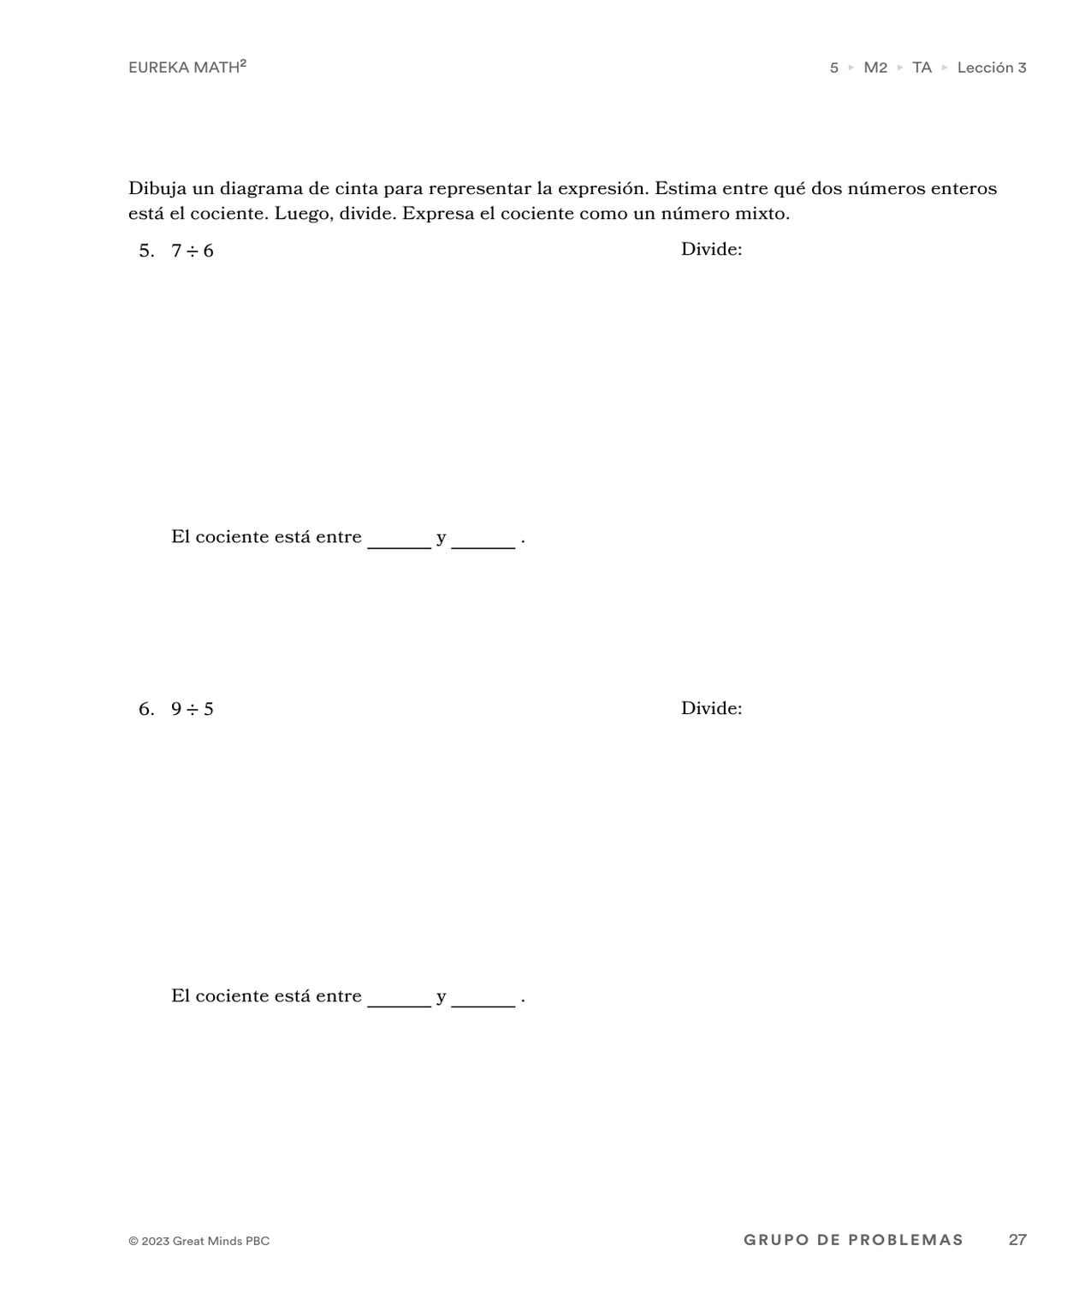
Aprender
Grupo de problemas (3 de 4)
Notes:
[Para mostrar una versión de tamaño completo de esta imagen, acceda al PDF en la plataforma digital].
[Diferencie el grupo de problemas seleccionando problemas que cada estudiante pueda terminar de forma independiente dentro del tiempo dado. Los problemas están organizados de simples a complejos].

Slide 22
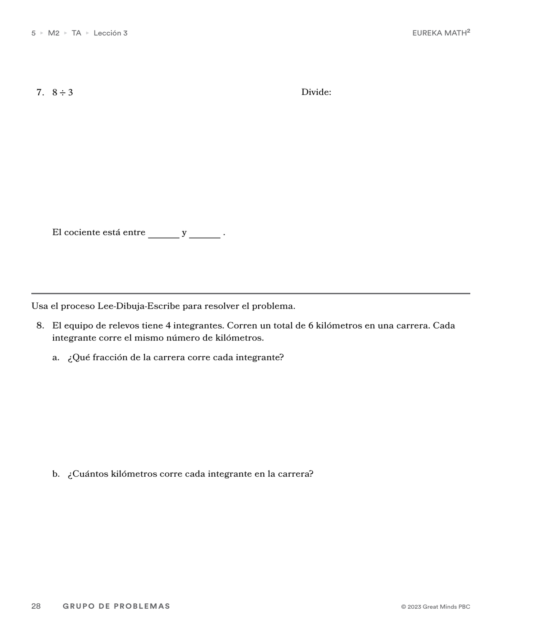
Aprender
Grupo de problemas (4 de 4)
Notes:
[Para mostrar una versión de tamaño completo de esta imagen, acceda al PDF en la plataforma digital].
[Diferencie el grupo de problemas seleccionando problemas que cada estudiante pueda terminar de forma independiente dentro del tiempo dado. Los problemas están organizados de simples a complejos].

Slide 23
Reflexión
Reflexión final (1 de 2)
¿Son útiles los diagramas de cinta para representar la división? ¿Cómo?
Notes:
[Reúna a la clase y pídales que tengan a mano su Grupo de problemas. Guíe una conversación de toda la clase sobre cómo los diagramas de cinta pueden ser útiles para resolver problemas verbales de división usando los siguientes planteamientos. Anime a sus estudiantes a reformular o complementar las respuestas de sus pares].

Slide 24

Concluir
Reflexión final (2 de 2)
¿Cómo representa este diagrama de cinta la parte (a)?
¿Podemos usar el mismo diagrama de cinta para representar la parte (b)? ¿Cómo lo saben?
¿Qué podrían hacer para representar la parte (b)?
¿Expresaron el cociente en la parte (b) como un número mixto o como una fracción mayor que 1? ¿Por qué?
Notes:
[Pida a sus estudiantes que vayan al problema 8 del Grupo de problemas. Pida a la clase a que se reúna y converse en parejas acerca de la diferencia entre las preguntas que se hicieron en la parte (a) y en la parte (b)].
[Reúna a la clase y muestre el diagrama de cinta para 1 ÷ 4].

Slide 25
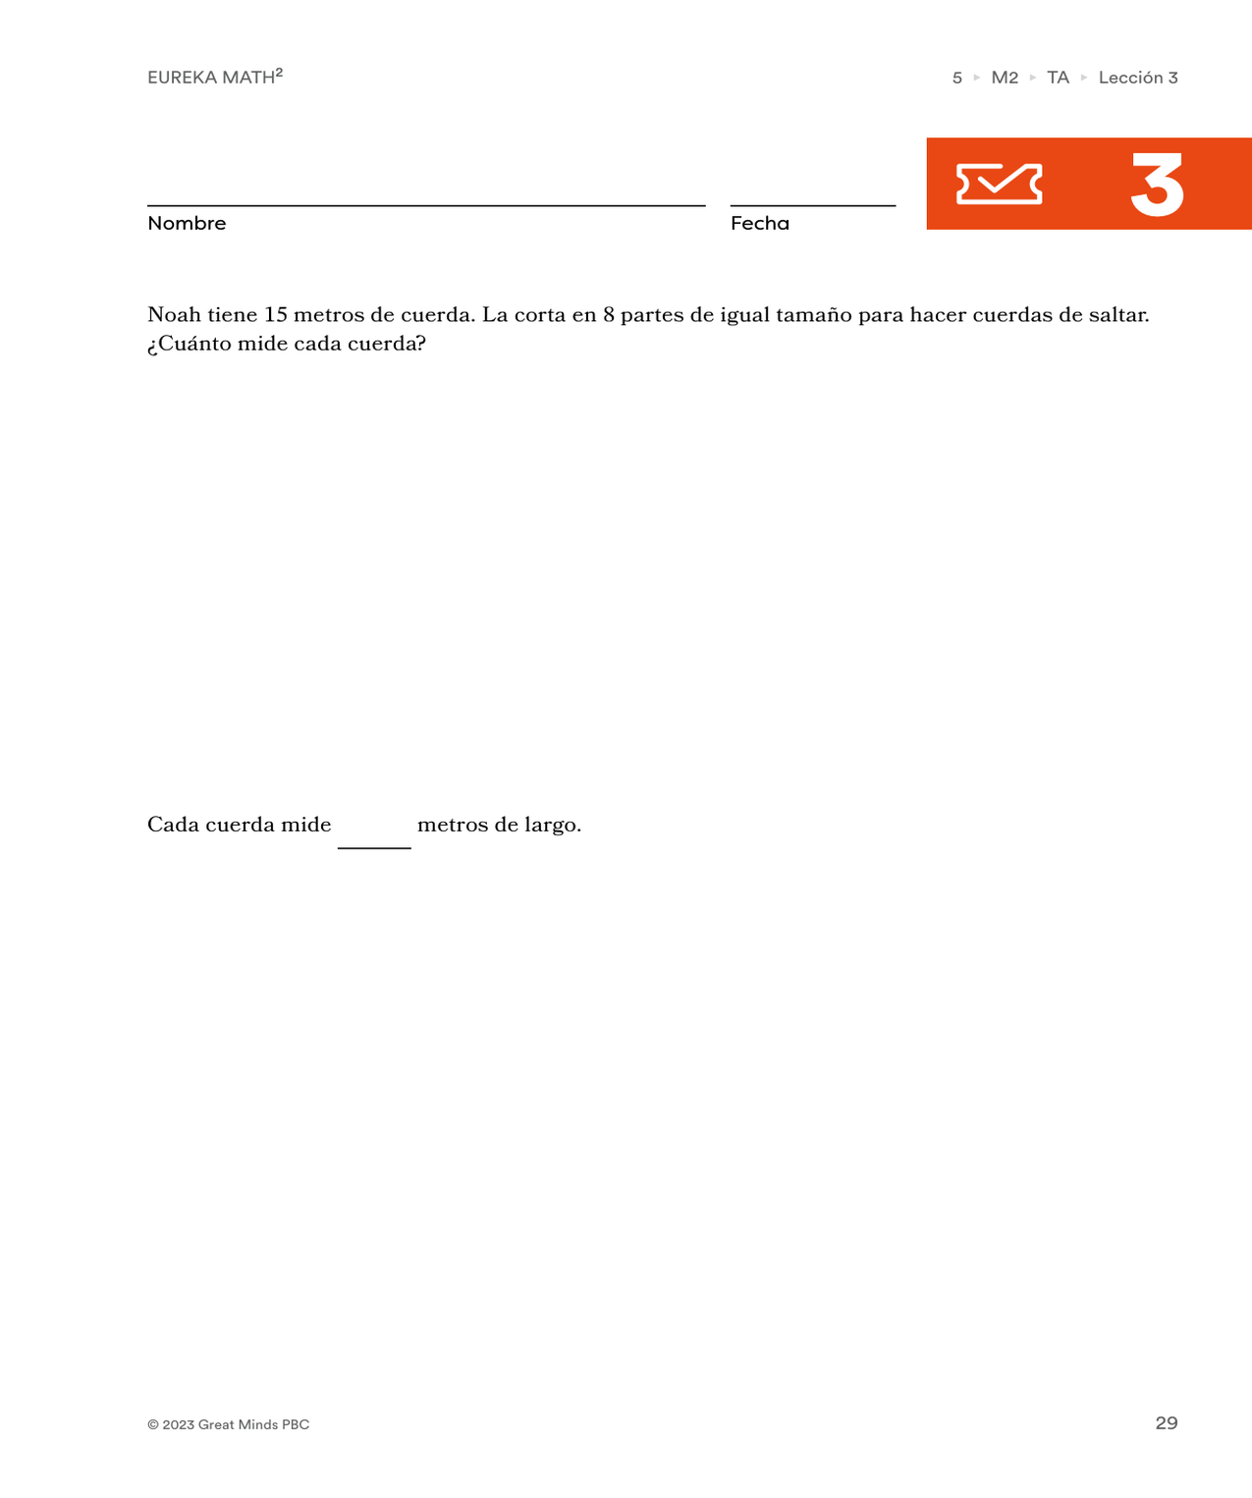
Concluir
Boleto de salida
Notes:
[Para mostrar una versión de tamaño completo de esta imagen, acceda al PDF en la plataforma digital].
[Proporcione hasta 5 minutos para que cada estudiante complete el Boleto de salida. Es posible recopilar datos formativos incluso si hay estudiantes que no completan todos los problemas].

